Slide 1



Alii’s Company Co .,Ltd

Slide 2
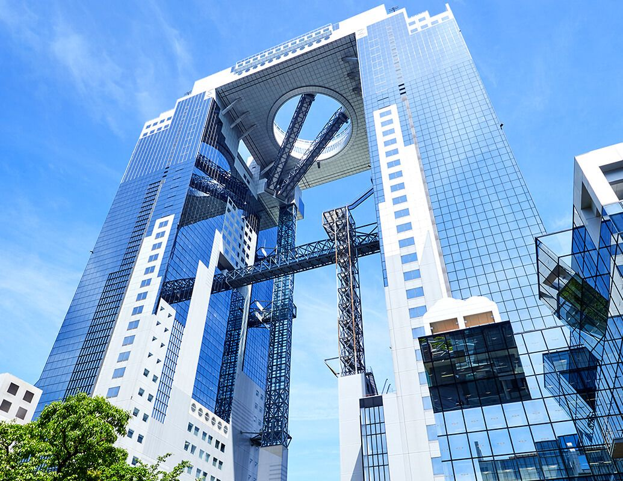


会社概要
会社名 | 株式会社アリーズカンパニー
代表者 | 代表取締役 浅井 巨樹
創業 | 創業2002年5月 / 設立2004年3月
資本金 | 3,000万円
従業員数 | 32名
売上高 | 24億円（令和元年度）
本社所在地 | 【本社/国内・海外出張コールセンター】 〒531−6119 大阪市北区大淀中1−1 梅田スカイビルタワーウエスト19階
取引先銀行 | りそな銀行・三井住銀行・南都銀行
旅行業登録 | 大阪府知事登録旅行業 第2-2482号
所属団体 | 一般社団法人全国旅行業協会 正会員
プライバシーマーク | 登録番号 第17003053（02）号
提携航空会社 | 日本航空（JAL）全日本空輸（ANA）スカイマークなど
事業内容
出張手配サービス『CosPro』の運営
コスプロ
Notes:
＜会社概要＞
本日はご多忙のところ、お時間いただきありがとうございます。
アリーズカンパニーの○○と申します。
本日はよろしくお願いします。
出張コストの削減を法人企業様にご提案させていただいております。
前身は旅行業でございまして、数少ないjalanaさんの認可店でもございますので、
自社で受付から発券までをワンストップで行なっております。
現在は国内航空券の販売を直接企業様に行なっておりまして、取引企業はセキスイさん、
オートバックスさんなどの上場企業さんをはじめ約700社お取引させていただいております。

Slide 3
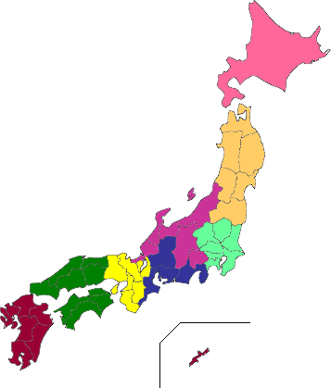
ご契約企業
全国各地で1,000社以上のご契約実績!! （上場会社様50社）
導入企業例 順不同敬称略
積水ハウス
住友不動産
小林製薬
DIC
USEN
クレディセゾン
M＆Aキャピタルパートナーズ
オートバックスセブン
パシフィックコンサルタンツ
カルチュア・コンビニエンス・クラブ
など（上場企業は約５０社）
北海道65社
甲信越北陸16社
東北33社
関西243社
関東596社
中四国27社
東海25社
九州15社

Slide 4
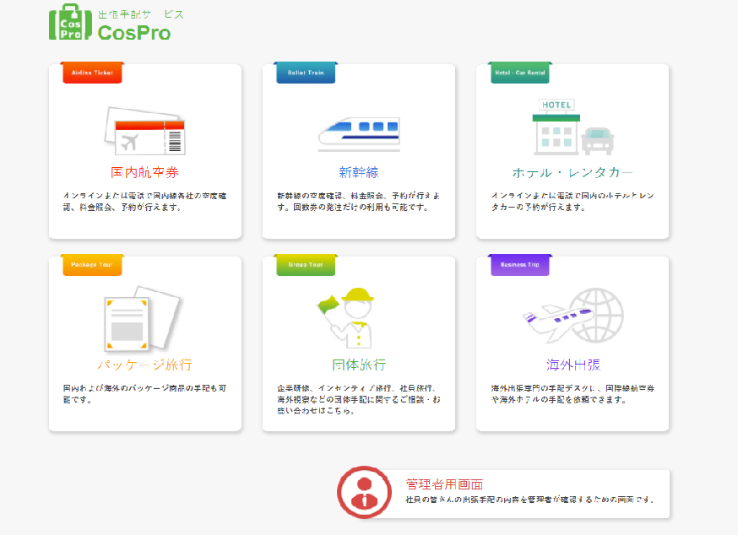



サービス概要
企業様の出張業務に関するあらゆる手配を
させていただきます。
コスプロをご利用いただくことで、３つの効果を
実現させていただきます。
出張費の削減
出張手配業務の改善
ガバナンスの強化

Slide 5




コスプロとは？
コスプロとは、法人企業様の出張業務をトータルにサポートするサービスの総称です！
ホテル
④管理システム
出張情報管理
企業様
精算
出張状況可視化
③適正化チェック
手配回答
アリーズカンパニー
予約依頼
予約方法は2通り
①オンラン予約システム
②コールセンター
ご出張者
手配担当者
《イニシャルコスト・ランニングコスト０円》・導入リスクゼロ

Slide 6
コスプロのポイント！
①オンライン予約システム
航空券・新幹線
ホテル
一発検索
＆
一覧表示
リアルタイム
空席情報
上限金額設定
＆
内部統制機能
ポイント
会社保有
②コールセンター
365日
年中無休
手配内容を
データ化
自社運営
電話１本
③適正化チェック
オペレーターとは別の専門スタッフが行うチェック
オリジナルサービス
企業がしなければならないチェックをトラベルマネージャーが変わってチェック
④管理システム
出張記録
（一覧表示）
CSV出力可能
（データ活用）
リスクマネジメント
（BCPの観点）
企業一括精算

Slide 7
出張手配状況
企業様の出張手配状況は、下記３カテゴリーに分かれます
A
B
C
出張者が各自で手配
法人向け予約システム
取引先旅行会社
 | コスト | 料金 ﾁｪｯｸ | 電話受付 | 管理 ｼｽﾃﾑ | 契約社数 | 不正防止 | システム 利用料
当社サービス | 〇 | ◎ | ◎ | ○ | △ | ◎ | ◎
社員自らが手配【A】 | △ | × | ― | ― | ― | × | ―
法人向け予約システム【B】 | △ | × | △ | 〇 | ◎ | 〇 | △
取引先旅行会社【C】 | × | × | 〇 | × | △ | × | ―

Slide 8
A
出張課題と解決策
適正な料金で手配されてるかわからない
手配に時間がかかる
急な変更・キャンセルが大変
出張状況が管理できていない
CosPro
出張のルールが明確でない
がすべてを解決いたします。
出張費を社員が立替えている
不正が行われているかどうかチェックする機能がない

Slide 9
B
課題・問題点の確認
チェック機能がない
システムからの予約のみ
カテゴリーごとにログインは必要
CosPro
色んな券種が予約出来る
がすべてを解決いたします。
比較情報が少ない
システムによっては利用料がかかる

Slide 10
C
課題・問題点の確認
都度精算が面倒くさい
出張状況が管理できていない
CosPro
がすべてを解決いたします。
手配時間の長さ

Slide 11
まとめ

Slide 12


削減事例
ハウスメーカー
※このほか通信・コンサルティングなど多岐にわたる業界において実績がございます
削減率28.7%
■エリア：全国
■社員数：10,000名以上
■航空券使用座席数：600席
1.46億
4200万
1.04億
従来 |  |  | 改善後 |  |  | 効果
システム料金（月） | 航空券平均購入額 | 年間 総支出 | システム料金（月） | 航空券平均購入額 | 年間 総支出 | 年間 削減額
21万 | 2.0万 | 1.46億 | 0 | 1.45万 | 1.04億 | 4,200万
大手広告代理店
削減率25.0%
■エリア：本社関東・支店全国
■社員数：400名
■航空券使用座席数：50席
1200万
300万
900万
従来 |  |  | 改善後 |  |  | 効果
システム料金（月） | 航空券平均購入額 | 年間 総支出 | システム料金（月） | 航空券平均購入額 | 年間 総支出 | 年間 削減額
０ | 2.0万 | 1,200万 | 0 | 1.5万 | 900万 | 300万
Notes:
某大手ハウスメーカ様では航空券を旅行会社に頼まれてました。
またシステムも導入されてましたが、ほとんど使われていない状態でしたが、
弊社ご利用いただくことにより、直接コストだけで年間4200万もの削減効果がありました。
他の大手企業様にもご提案させていただいておりますが、まだまだ変更可能の普通運賃で
手配されている企業様は多く、先日試算させていただいた某大手通信会社S社では
8割が普通運賃とまさにブラックボックス化された例が浮き彫りになりました。
現状御社でのご利用実態はいかがでしょうか。

Slide 13
BCP
BCPとは？
Business Continuity Plan（事業継続計画）という意味です。
簡単には、緊急事態においても事業を継続するための事業計画です。
BCP対策の３つの目的
❶従業員を守る・事業を守る
・最も重要なことは従業員を守ることです。災害・感染などから従業員の生命や健康を守る。続いて従業員を守ることは、従業員の生活や取引先
の事業継続にも大きく関わってきます。
❷企業価値を高める
・取引先を選ぶ際、【災害時のリスクが高い】企業を選びません。大型地震・水害・感染症などの緊急事態が頻発する昨今では、
『BCP対策に取り組んでいるか否か』が取引先選定の大きな指標になると予想されます。
❸CSR
・従業員やサプライチェーンを守る姿勢を社会に示すことは、企業イメージの良化にもつながります。
中でも【地域社会への取り組み】は、わかりやすい例です。
今後BCP構築の幅広いサービスを提供する予定です。リスクマネジメントパートナーとしても弊社にご用命いただけるように努めてまいります。

Slide 14
ご利用開始までの流れ
Step
１
お申し込み
CosPro登録お申込みフォーマットより、お申込み下さい。
事前に従業員様の登録をいただければ、初回利用時スムーズにご案内させていただけます。
登録完了/サービス準備完了通知のご案内［ご利用開始］
お申し込みから1～２週間程度で専用画面を実装いたします。
準備か完了しましたら、メールにてサービスURLなどを記載した「登録完了通知書」をお送りいたします。
Step
2
Step
３
社員様へのご通知
社内連絡メール・イントラネットでの告知・掲示板での告知等で社員様へご通知頂きます。場合によっては社員様への説明会なども開催させて頂きます。
＊社員様全員がご利用頂くことで、リスクマネジメント・BCPの策定等の効果が上がります。
Step
４
ご予約開始・お支払い
ご予約開始。お支払い方法は、口座振替、お振込みからお選びいただけます。
なお、課金はご予約ベースとなります。請求書払いの場合は、弊社指定の銀行口座へお振込みください。
ご登録からご予約開始まで、弊社営業担当がフォローさせて頂きます。また、営業担当がご利用実績等を踏まえて定期的にフォローさせて頂きますので、ご契約がゴールではなく、スタートだと考えております。
Notes:
新バージョンの登録シート使用の場合

Slide 15
FAQよくある質問について
Q1. 利用料金はかかりますか？
初期導入費用をはじめご利用料金は一切いただいておりません。（オプションサービスを除く）
Q2.マイレージを貯めていますが、御社で手配をお願いしても貯まりますか？
はい。貯まります。航空会社規定の積算率に準じて積算させていただきます。
Q3. LCC（ローコストキャリア）の手配は可能ですか？
申し訳ありませんが、遅延・欠航率が高いためビジネスニーズに適さず弊社ではLCCのお手配はいたしておりません。
Q4. ・ホテルやレンタカーの予約もお願いできますか？
はい。ホテルレンタカーともお受けしております。
Q5.清算方法は？
月末締めでご請求を送らせて頂きます。社員様の立て替えや仮払いによる負担を軽減できます。
Q6. オペレーターは何名体制でしょうか
現在30ブースで対応させていただいております。応答率は100％ですので、ご安心ください。

